Slide 1
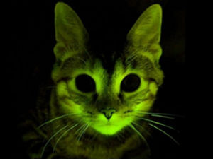
ВІРУСНИЙ ІМУНОДЕФІЦИТ КОТІВ
НАЦІОНАЛЬНИЙ УНІВЕРСИТЕТ БІОРЕСУРСІВ І ПРИРОДОКОРИСТУВАННЯ УКРАЇНИ
Кафедра епізоотології, мікробіології і вірусології
навчальна дисципліна “Превентивні ветеринарні технології заразних хвороб собак і котів”
к. вет. наук, доцент Сорокіна Наталія Григорівна
Київ, 2020
Notes:
нарної

Slide 2
Зміст
Означення хвороби.
Історична довідка.
Характеристика збудника хвороби.
Епізоотологія хвороби.
Патогенез.
Клінічні ознаки та перебіг.
Патологоанатомічні зміни.
Діагноз та лабораторна діагностика
Диференціальна діагностика
Лікування, імунітет.
Профілактика і заходи боротьби

Slide 3
Означення хвороби
Вірусний імунодефіцит котів (інфекційний імунодефіцит котів) – це переважно латентна інфекція, яка характеризується ураженням імунної системи.

Slide 4
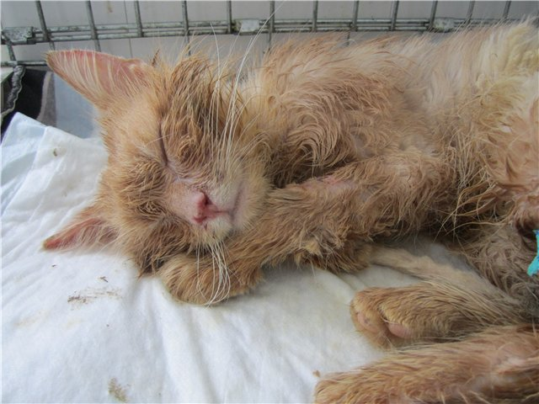
Вірусний імунодефіцит кішок
- це переважно латентна інфекція, що характеризується ураженням імунної системи. Вона викликається родиною лентивірусів (вірус FIV).

Slide 5
Історична довідка
Вірус інфекційного імунодефіциту кішок був вперше виявлений в північнокаліфорнійському розпліднику кішок в 1986 році, обумовлюючи більшу частину випадків хронічного імунодефіциту кішок.

Slide 6
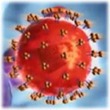
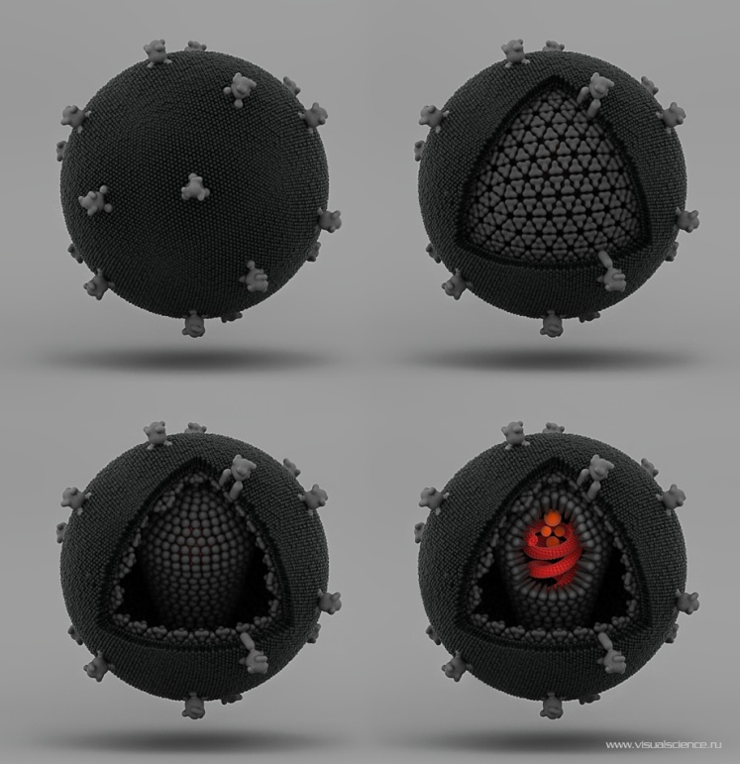
Збудник хвороби
Він відноситься до ретровірусів з сімейства лентивірусів і схожий на вірус СНІДу у людей (ВІЛ), але обидва вони видоспецифічні. ВІЛ не викликає захворювання кішок, так само як люди не заражаються FIV.

Slide 7
Епізоотологія хвороби
У США вірус інфекційного імунодефіциту кішок вражає 1-3% тварин, хоча точних даних з цього питання немає. Частіше хворіють бродячі кішки й коти у віці 5-10 років. Це дозволяє припустити, що укуси, отримані в бійках між котами, сприяють інокуляції (щеплення) вірусу. Тісний або випадковий контакт не має вирішального значення у передачі захворювання. Вказівок на те, що захворювання передається при паруванні тварин, не має.

Slide 8
Передача віруса
Збудник ВІК виділяється з кров'ю, слиною, спермою, молоком. Вірус не був виділений ні з сечі, ні з калу.
Таким чином можна розглядати такі шляхи зараження:
- статеві контакти;
- внутрішньоутробне інфікування плодів;
- зараження котенят при годуванні інфікованим молоком;
- укус інфікованої тварини;
- не виключено і оральне зараження вірусом при користуванні загальним посудом здорових і хворих тварин, наприклад при спільному утриманні.

Slide 9
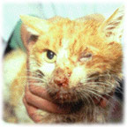
Клінічні ознаки
Інкубаційний період триває 4-6 тижнів.
Хвороба характеризується (гостра) :
високою температурою тіла (40 ° С і більше),
збільшенням лімфовузлів при пальпації
лейкопенією
діарея,
запалення шкіри
анемія
Латентний період триває від декількох місяців до 3 років, після якого поступово і повільно (протягом місяців або років) наростають явища синдрому хронічного імунодефіциту.

Slide 10
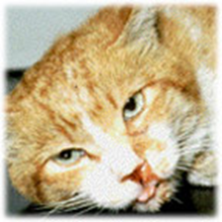
Клінічний синдром, обумовлений ВІК-інфекцією, зазвичай проявляється у вигляді:
Хронічний стоматит і хронічний гінгівіт.
Хронічні захворювання верхніх дихальних шляхів.
Виснаження.
Лихоманка.
Лімфоаденопатія.
Анемія.
Хронічні шкірні захворювання.
Хронічний понос.
Неврологічні симптоми.

Slide 11
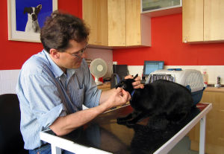
Патогенез
Збудник імунодефіциту виконує цитопатичну дію на Т-лімфоцити.
У заражених кішок під дією вірусу зменшується кількість хелперних Т-лімфоцитів СД4 і змінюється кількісне співвідношення лімфоцитів клонів СД4 і СД8 на прямо протилежне в порівнянні з нормою.

Slide 12
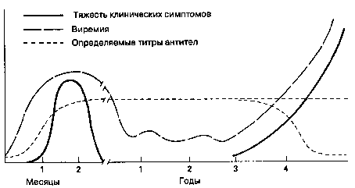
ПАТОГЕНЕЗ

Slide 13
Патогенез ВІК ще до кінця не зрозумілий.
Вірус виділяється:
з крові,
лімфоїдних органів,
слини
спинномозкової рідини
може рости in vitro в лімфоцитах, макрофагах і астроцитах.

Slide 14
Після експериментальної інокуляції кошенят високою дозою ВІК вірус виділений з лімфоцитів через 1 тиждень, а титри антитіл присутні вже через 3 тижні, але розвиток віремії і сероконверсія займають набагато більше часу, особливо при малих заразливим дозах вірусу.

Slide 15
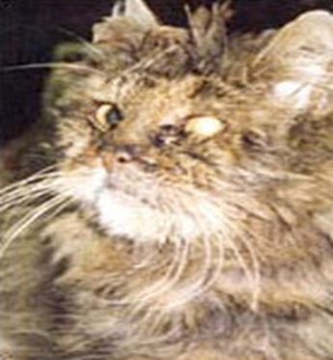
Патологоанатомічні зміни
Специфічних макроскопічних та мікроскопічних змін при вірусному імунодефіциті кішок, як правило, не виявляють.

Slide 16
Проте в літературі описані деякі патологоанатомічні зміни, встановлені у кішок, полеглих в результаті експериментальної інфекції. При цьому смерть тварин відбувалася через 120-150 тижнів після зараження вірусом імунодефіциту.
При розтині реєстрували: зневоднення, виснаження, атрофію скелетних м'язів, трахеобронхіт, набряк легенів і бронхопневмонію, інтерстиціальний гломерулонефрит, а також атрофію окремих лімфатичних вузлів.

Slide 17
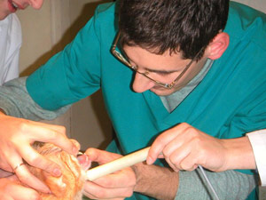
Лабораторна діагностика
серологічне дослідження або ізоляції та ідентифікації вірусу
комерційно доступні набори для експрес-діагностики за наявності антитіл
через колостральний імунітету кошенята повинні проходити ці тести не раніше ніж після 6 міс.
ELISA тест (може давати хибно позитивну оцінку)
краще використовувати діагностикуми Western blot (Immunoblot) або непрямі методи флюоресценції, які вважаються дуже специфічними для підтвердження.
присутність специфічних антитіл говорить про інфекцію.

Slide 18
Диференціальна діагностика
Вірусний лейкоз котів
Бактеріальні, паразитарні, вірусні та грибкові інфекції
Токсоплазмоз
Невірусні неопластичні хвороби

Slide 19
Диференціальна діагностика

Slide 20
Лікування
В даний час погано розроблене. В основному воно спрямоване на усунення окремих симптомів і підвищення імунітету у котів.
В схему лікування хворих імунодефіцитом котів включають імуноглобулін протигрипозний або противокоревой нормальний людський в дозі 0,5-1 мл. Вводять цей препарат підшкірно або внутрішньом'язово 1 раз в 2-3 дні до одужання.
Одночасно для придушення патогенної мікрофлори призначаються антибіотики широкого спектру дії (ампіцилін, ампіокс, пеніцилін, цефалоспорини) в терапевтичних дозах.
Всередину або парентерально застосовуються вітамінні і полівітамінні препарати.
Показані антигістамінні засоби - димедрол, супрастин, тавегіл, піпольфен та інші в загальноприйнятих дозах.

Slide 21
Профілактика та заходи боротьби
У даний час профілактичного щеплення проти вірусного імунодефіциту котів не має, тому необхідно виключити бродяжництво кішок і бійки між ними.
Кастрація котів може знизити кількість бійок.
При груповому утриманні коти повинні перевірятися на дану інфекцію.
Коти-вірусоносії повинні ізолюватися.

Slide 22
Список рекомендованої літератури
Недосєков В.В., Гонтарь А.М., Сорокіна Н.Г., Кісера Я.В., Інфекційні хвороби собак і котів. Агроосвіта. 2016. - 234 с.
Каришева А.Ф. Спеціальна епізоотологія. – Київ : Вища освіта, 2002. – 703 с.
Ярчук Б.М., Вербицький П.І., Литвин В.П. та ін. Загальна епізоотологія. - Біла Церква, 2002,- 656 с.
Чандлер Е., Гаскелл К., Гаскелл Р. Болезни кошек (Feline Medicine and Therapeutics)/ Пер. с англ., - М.: Аквариум Принт, 2011. -688с.: ил.+24 стр. цв. вкл.
Недосєков В.В., Макаров В.В. Міжнародна класифікація хвороб і особливо небезпечні інфекції тварин/ Навчальний посібник. - Київ. – 2010. 120 с.
Практикум з ветеринарної вірусології / В.Г. Скибіцький, І.І. Панікар, О.А., Ткаченко та ін. – К.: Вища освіта, 2008. – 208 с.
Сюрин В.Н., Белоусова Р.В., Фомина Н.В. Диагностика вирусных болезней животных. Справочник. -М.: Колос, 1991.
Сюрин В.Н., Самуйленко А.Я., Соловьев Б.В., Фомина Н.В. Вирусные болезни животных. − Москва, ВНИТИБП, 928 с.
Борисевич В.Б., Борисевич Б.В. Болезни собак.-К., 1996.-364 с.
Шевченко Т.П., Будзанівська І.Г., Поліщук В.П. Віруси мікроорганізмів. Курс лекцій: Навчальний посібник. -К.: Глобус, 2013. -150 с.
М. Дей, М. Хорзінек, Р. Шульц та Р. Сквайрс Керівництво з вакцинації собак та котів, розроблене Групою з формування керівництва з вакцинації (VGG) Міжнародної ветеринарної асоціації дрібних тварин (WSAVA), 2015, https://wsava.org/wp-content/uploads/2020/01/WSAVA-Vaccination-Guidelines-2015.pdf

Slide 23
Інформаційні ресурси
Всесвітня організація охорони здоров'я тварин (англ. World Organization for Animal Health, Office International des Epizooties, OIE), //www.oie.int/
Terrestrial Animal Health Code, GLOSSARY, https://www.oie.int/index.php?id=169&L=0&htmfile=glossaire.htm
Aquatic Animal Health Code, GLOSSARY, https://www.oie.int/index.php?id=171&L=0&htmfile=glossaire.htm
Manual of Diagnostic Tests and Vaccines for Terrestrial Animals 2019, https://www.oie.int/en/standard-setting/terrestrial-manual/access-online/
Manual of Diagnostic Tests for Aquatic Animals, https://www.oie.int/en/standard-setting/aquatic-manual/
Продовольча та сільськогосподарська організація ООН (англ. Food and Agriculture Organization, FAO), http://www.fao.org/
Світова організація торгівлі (англ. World Trade Organization, WTO), https://www.wto.org/
National Institutes of Health (NIH), https://www.nih.gov
Всесвітній фонд дикої природи (англ. World Wide Fund for Nature,), http://wwf.org/
National Center for Biotechnology Information, U.S. National Library of Medicine, Viral Genomes, https://www.ncbi.nlm.nih.gov/genome/viruses/

Slide 24
Дякую за увагу !

